Slide 1
Arquitetura Hexagonal

Slide 2
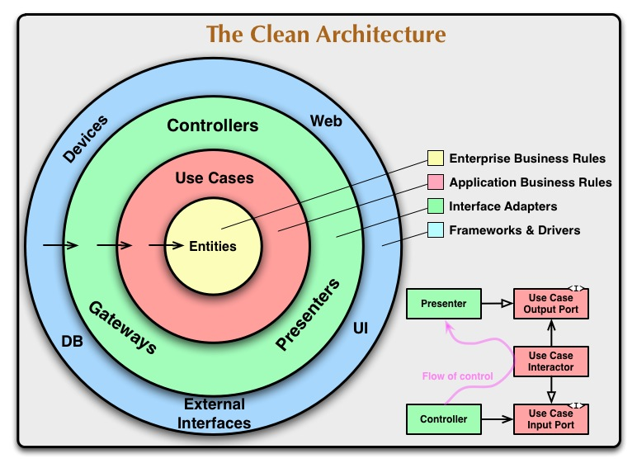

Slide 3
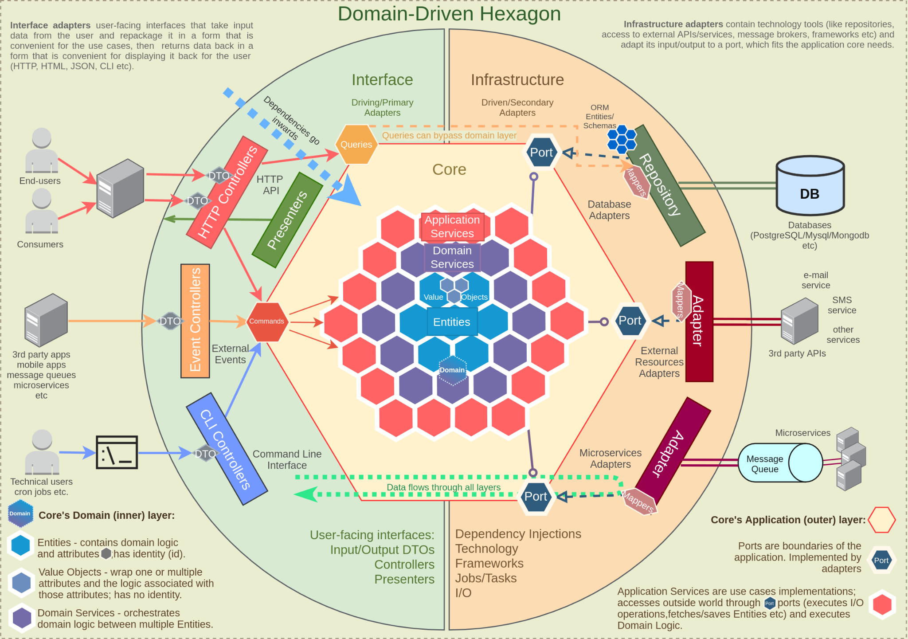

Slide 4
Clean vs Hexagonal
Elas são diferentes;
Clean e Onion Architecture se derivaram da Hexagonal Architecture;
Clean e Onion são baseadas em camadas, então a camada mais interna (localização do domínio) não conhece a camada externa;
Hexagonal ou Adapters and Ports, é baseada em adaptadores onde o foco é isolar o núcleo a entrada (lado direito), da saída (lado esquerdo)

Slide 5
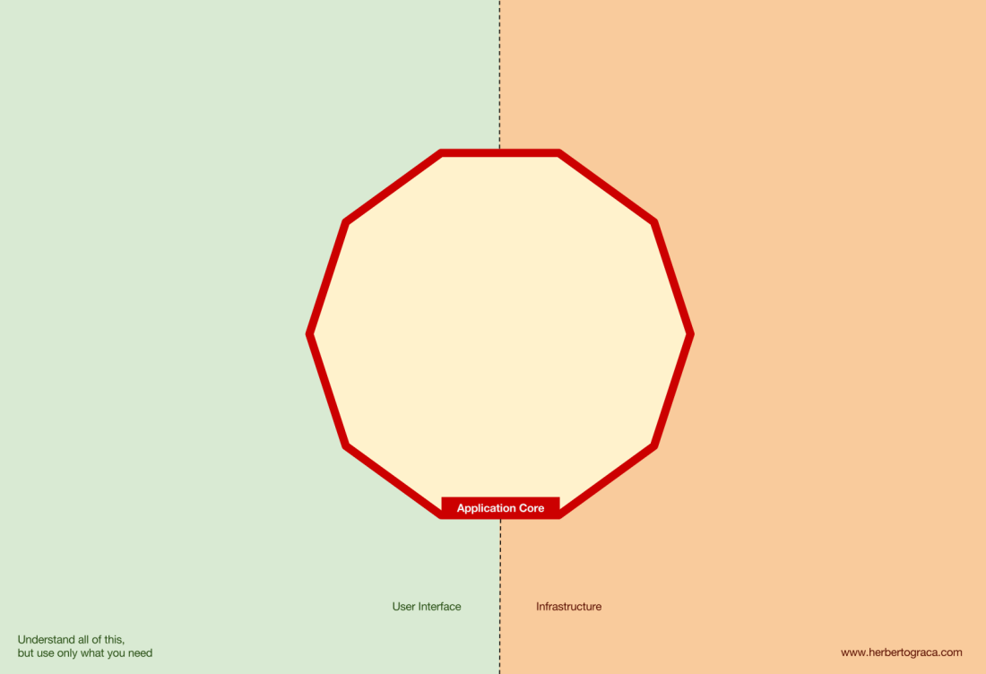

Slide 6
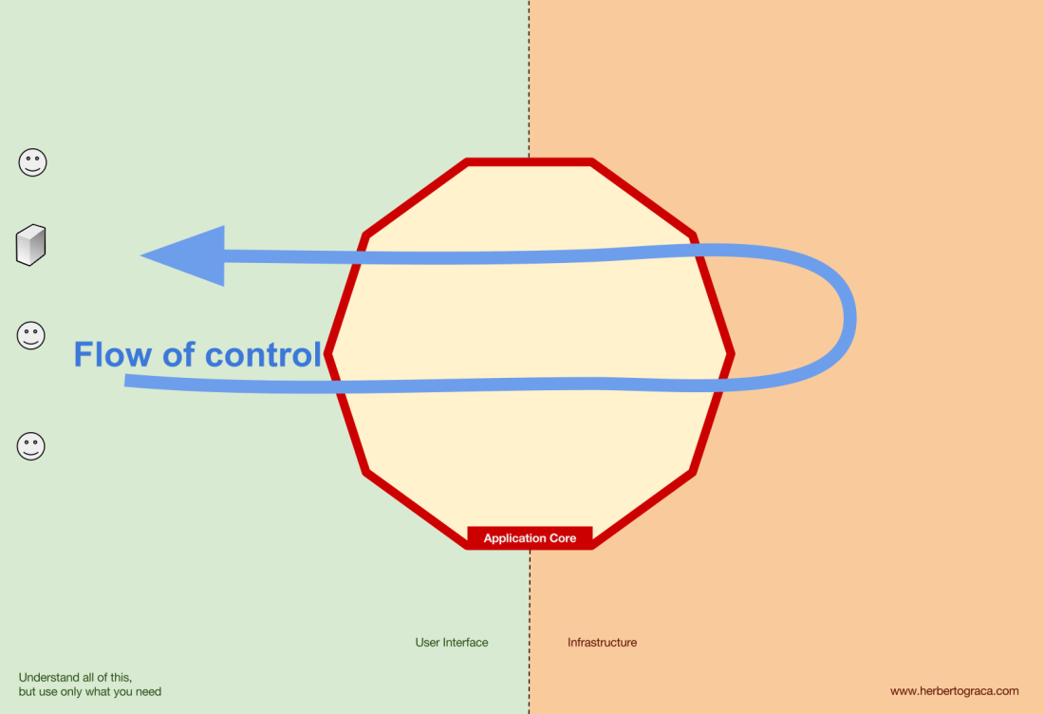

Slide 7
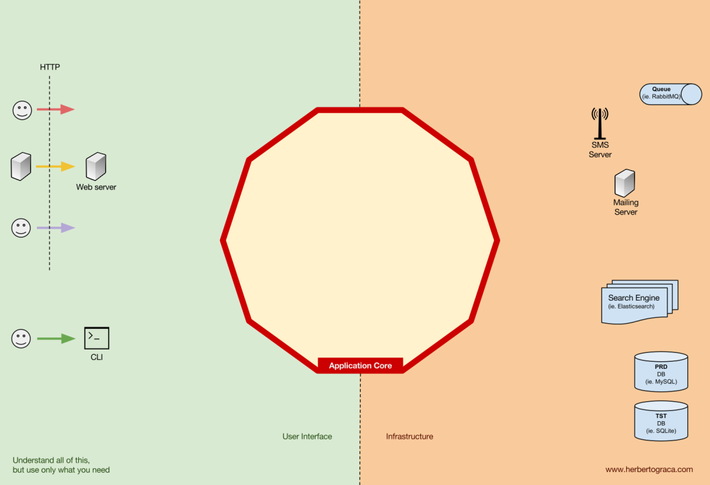

Slide 8
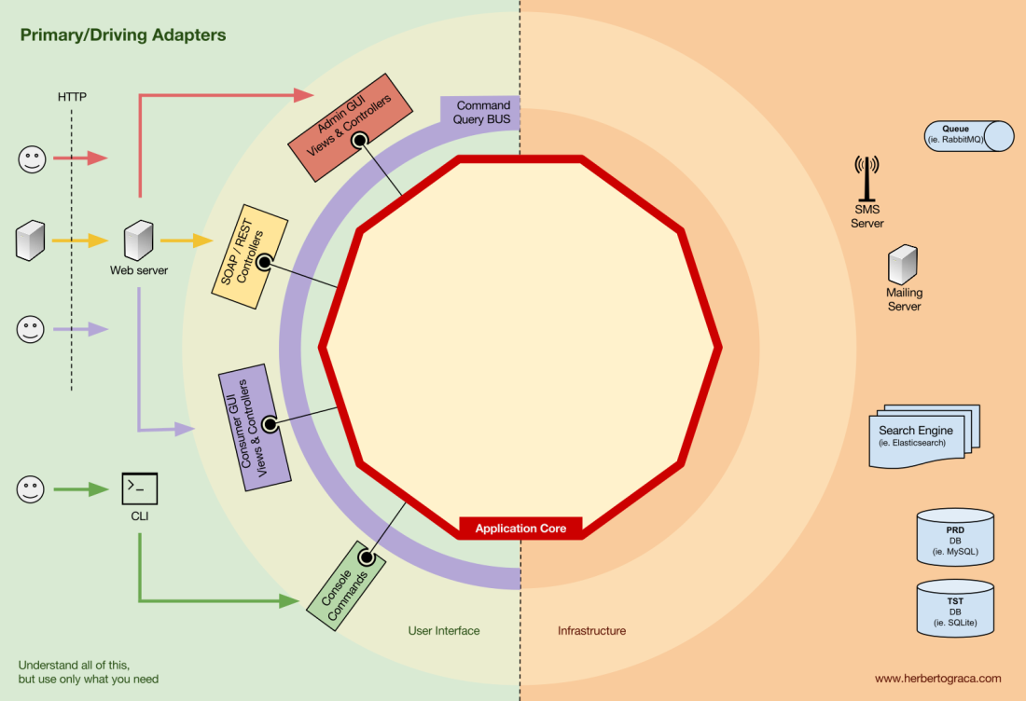

Slide 9
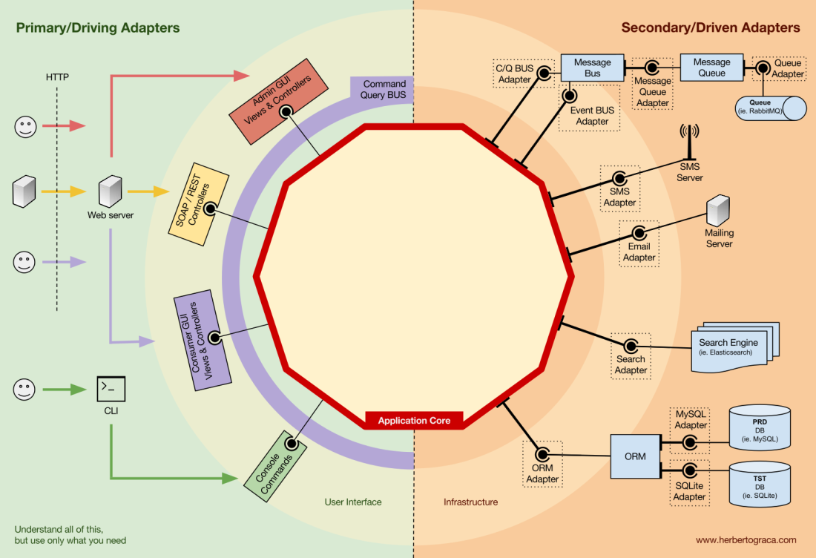

Slide 10
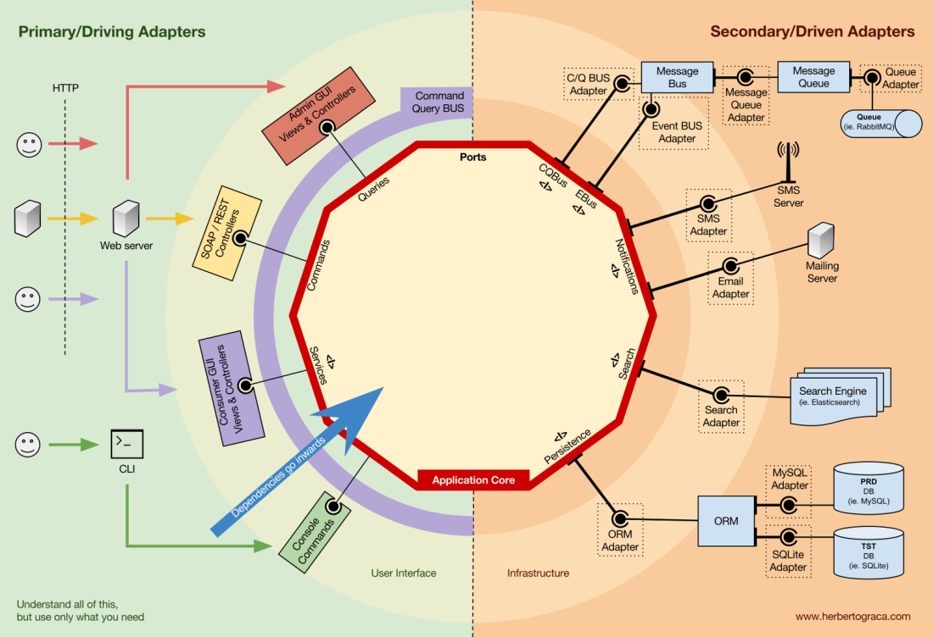

Slide 11
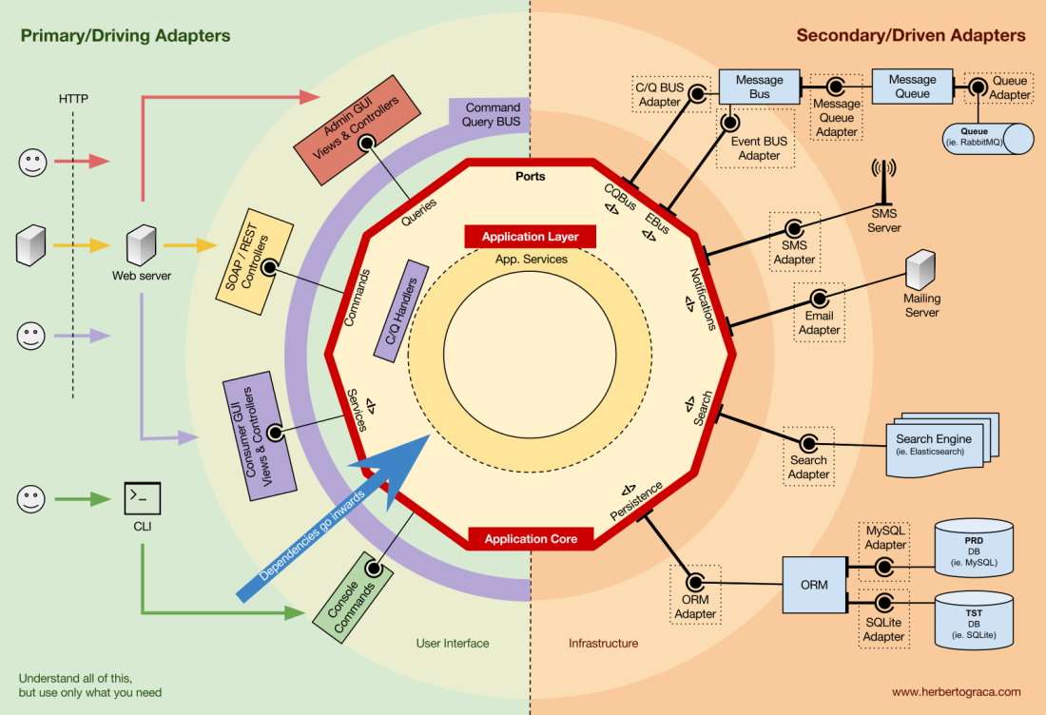

Slide 12
